Slide 1
离散 数学
计算机学院
代术成
Email：daishucheng@scu.edu.cn
18980455872
2018年12月17日星期一

Slide 2
第17章 格与布尔代数
17.1 格的定义与性质
17.2 子格与格同态
17.3 分配格与有补格
17.4 布尔代数
17.5 布尔表达式

Slide 3
格与布尔代数
下面讨论另外两个重要的代数系统—格与布尔代数，这两个代数系统与前面讨论的代数系统之间存在着一个重要区别：在格与布尔代数中，偏序关系具有重要意义。

Slide 4
本章主要介绍以下几点：
格的概念和基本性质
子格的定义
特殊的格及性质
布尔代数的概念和基本性质

Slide 5
格的定义
定义17.1（代数格）设<L，∨，∧>是一个代数系统，如果∨，∧满足：
交换律：a∨b=b∨a，a∧b=b∧a,
结合律：a∨(b∨c)=(a∨b)∨c,
a∧(b∧c)=(a∧b)∧c
吸收律：a∨(a∧b)=a，a∧(a∨b)=a
则称<L，∨，∧>是一个代数格。
2个典型的格:
集合代数系统<2^{A}，∪，∩>
命题逻辑系统<℘，∨，∧>
代数格

Slide 6
定理17.1 (幂等律) 设<L,∨，∧>是一个代数格，a∈L，则必有a∨a=a, a∧a=a。
证明：
a∨a=a∨(a∧(a∨a)) (吸收律)
=a. (吸收律)
在上两式中，把∨换成∧，把∧换成∨后，可以证明a∧a=a。

Slide 7
复习：偏序关系是集合上的自反的、可传递、反对称关系,它提供比较集合元素的工具。
定义：设R是集合A上的自反的、反对称的、传递的关系，则称R是A上的偏序关系(记为“≤”,读作“小于等于”)。序偶<A，R>称为偏序集。
定义17.2 设<L，≤>是一个偏序集，对∀a，b∈L，集合{a，b}都有最大下界(glb)和最小上界(lub)，则称<L，≤>是一个偏序格，简称L是一个格，若L是一个有限集，则称<L，≤>为有限格。

Slide 8
复习：偏序关系是集合上的自反的、可传递、反对称关系,它提供比较集合元素的工具。
定义：设R是集合A上的自反的、反对称的、传递的关系，则称R是A上的偏序关系(记为“≤”,读作“小于等于”)。序偶<A，R>称为偏序集。
定义17.2 设<L，≤>是一个偏序集，对∀a，b∈L，集合{a，b}都有最大下界(glb)和最小上界(lub)，则称<L，≤>是一个偏序格，简称L是一个格，若L是一个有限集，则称<L，≤>为有限格。

Slide 9
复习：偏序关系是集合上的自反的、可传递、反对称关系,它提供比较集合元素的工具。
定义：设R是集合A上的自反的、反对称的、传递的关系，则称R是A上的偏序关系(记为“≤”,读作“小于等于”)。序偶<A，R>称为偏序集。
定义17.2 设<L，≤>是一个偏序集，对∀a，b∈L，集合{a，b}都有最大下界(glb)和最小上界(lub)，则称<L，≤>是一个偏序格，简称L是一个格，若L是一个有限集，则称<L，≤>为有限格。
从定义知道：有限偏序集要成为格，必须有一个最大元和最小元。

Slide 10
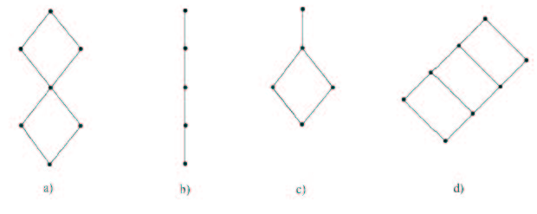
示例
如图所示的八个偏序集都是格；

Slide 11
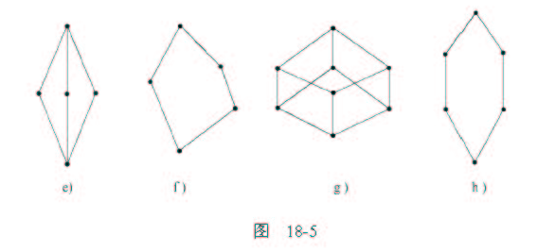

Slide 12
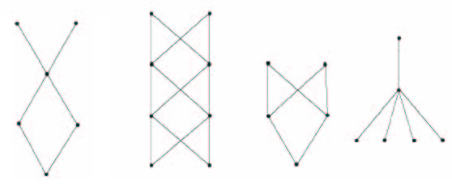
如图所示的四个偏序集都不是格。

Slide 13
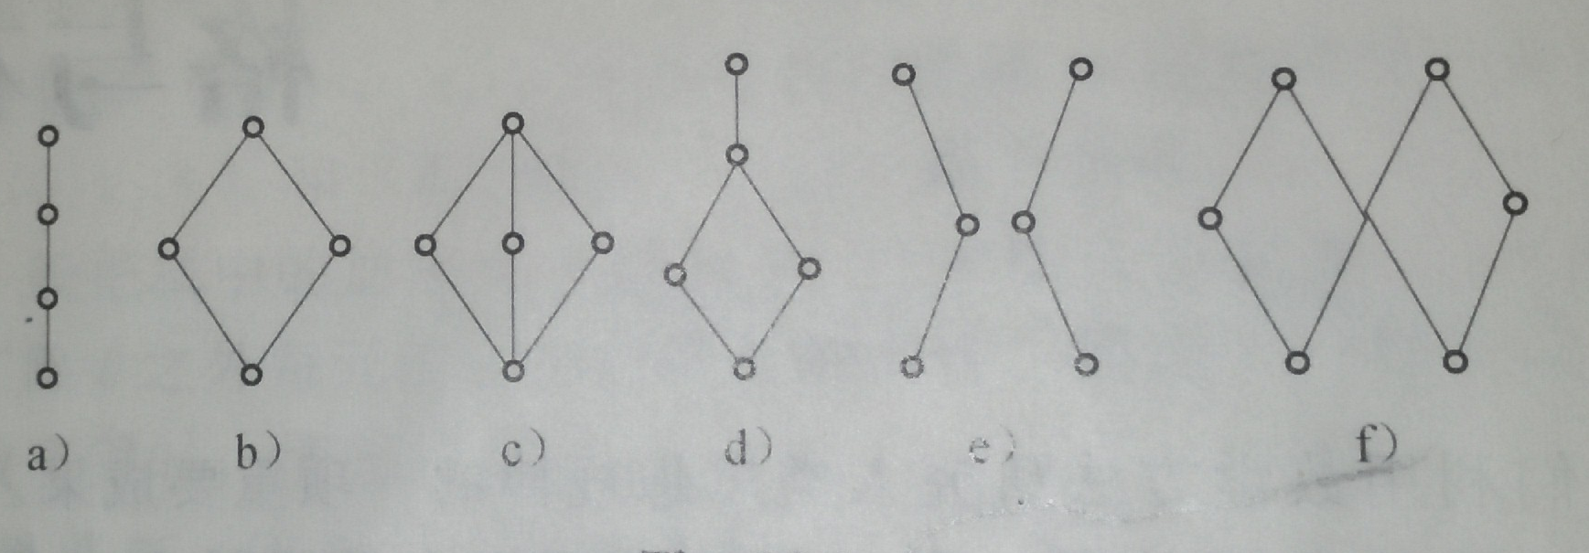

Slide 14
偏序集<2^{A}，⊆>中，任何两个元素X、Y∈2^{A}，都有lub（X，Y）=X∪Y， glb（X，Y）=X∩Y，则<2^{A}，⊆>是一个偏序格，称为幂集格。

Slide 15
定理17.2 设<L，∨，∧>是一个代数格，定义格上的自然偏序“≤”：a≤b当且仅当a∧b=a，则<L，≤>是一个偏序格；

Slide 16
定理17.2 设<L，∨，∧>是一个代数格，定义格上的自然偏序“≤”：a≤b当且仅当a∧b=a，则<L，≤>是一个偏序格；
证明 （首先证明<L,≤>是偏序集。）
由于a∧a=a(幂等律)，因此a≤a,即“≤”具有自反性。
设a≤b且b≤a,则由“≤”的定义
a=a∧b (a≤b)
=b∧a (交换律)
=b, (b≤a),
即反对称性成立。

Slide 17
定理17.2 设<L，∨，∧>是一个代数格，定义格上的自然偏序“≤”：a≤b当且仅当a∧b=a，则<L，≤>是一个偏序格；
证明 （首先证明<L,≤>是偏序集。）
再设a≤b，b≤c,那么
a∧c=(a∧b )∧c (由a≤b)
=a∧(b∧c) (结合律)
=a∧b (由b≤c) =a, (由a≤b),
即有a≤c，传递性成立。

Slide 18
定理17.2 设<L，∨，∧>是一个代数格，定义格上的自然偏序“≤”：a≤b当且仅当a∧b=a，则<L，≤>是一个偏序格；
证明 其次，证明对任意x，y∈L，{x，y}在L中有最
大下界和最小上界。
由于 x∧(x∧y)=x∧y, (结合律，幂等律)
所以，x∧y≤x.同理可得x∧y≤y。这说明x∧y
是{x，y}的一个下界。
现在设c是x和y的任一下界，即c≤x且c≤y,那么
c∧(x∧y)=(c∧x)∧y (结合律)
=c∧y=c.
这说明c≤x∧y，从而知道，glb(x，y)=x∧y。
类似地，可以证明lub(x，y)=x∨y，只需在上述证明中把∧换成∨，把∨换成∧即可。

Slide 19
定理17.2 设<L，∨，∧>是一个代数格，定义格上的自然偏序“≤”：a≤b当且仅当a∧b=a，则<L，≤>是一个偏序格；
证明 其次，证明对任意x，y∈L，{x，y}在L中有最
大下界和最小上界。
由于 x∧(x∧y)=x∧y, (结合律，幂等律)
所以，x∧y≤x.同理可得x∧y≤y。这说明x∧y
是{x，y}的一个下界。
现在设c是x和y的任一下界，即c≤x且c≤y,那么
c∧(x∧y)=(c∧x)∧y (结合律)
=c∧y=c.
这说明c≤x∧y，从而知道，glb(x，y)=x∧y。
类似地，可以证明lub(x，y)=x∨y，只需在上述证明中把∧换成∨，把∨换成∧即可。

Slide 20
定理17.2 设<L，∨，∧>是一个代数格，定义格上的自然偏序“≤”：a≤b当且仅当a∧b=a，则<L，≤>是一个偏序格；
证明 其次，证明对任意x，y∈L，{x，y}在L中有最
大下界和最小上界。
由于 x∧(x∧y)=x∧y, (结合律，幂等律)
所以，x∧y≤x.同理可得x∧y≤y。这说明x∧y
是{x，y}的一个下界。
现在设c是x和y的任一下界，即c≤x且c≤y,那么
c∧(x∧y)=(c∧x)∧y (结合律)
=c∧y=c.
这说明c≤x∧y，从而知道，glb(x，y)=x∧y。
类似地，可以证明lub(x，y)=x∨y，只需在上述证明中把∧换成∨，把∨换成∧即可。

Slide 21
定理17.2 设<L，∨，∧>是一个代数格，定义格上的自然偏序“≤”：a≤b当且仅当a∧b=a，则<L，≤>是一个偏序格；
证明 其次，证明对任意x，y∈L，{x，y}在L中有最
大下界和最小上界。
由于 x∧(x∧y)=x∧y, (结合律，幂等律)
所以，x∧y≤x.同理可得x∧y≤y。这说明x∧y
是{x，y}的一个下界。
现在设c是x和y的任一下界，即c≤x且c≤y,那么
c∧(x∧y)=(c∧x)∧y (结合律)
=c∧y=c.
这说明c≤x∧y，从而知道，glb(x，y)=x∧y。
类似地，可以证明lub(x，y)=x∨y，只需在上述证明中把∧换成∨，把∨换成∧即可。综合以上结论，命题得证。

Slide 22
定理17.3 设<L，≤>是一个偏序格，在格上定义“∨”、“∧”： a∧b=glb（a，b）， a∨b= lub（a，b），则 <L，∨，∧>是一个代数格。
证明 从运算和的定义可以看出，它们满足交换律、结合律和幂等律。现证明吸收律成立。
事实上，由glb(a,b)≤a≤lub(a,b),可以看出
a∧(a∨b)=glb(a,lub(a,b))=a,
a∨(a∧b)=lub(a,glb(a,b))=a.
由此可知，<L,∨，∧>是代数格。
定理17.2和17.3表明：格的两种定义是完全等价的。以后我们将不特别加以区分，而是根据需要采用相应的定义来说明问题。

Slide 23
定理17.3 设<L，≤>是一个偏序格，在格上定义“∨”、“∧”： a∧b=glb（a，b）， a∨b= lub（a，b），则 <L，∨，∧>是一个代数格。
证明 从运算和的定义可以看出，它们满足交换律、结合律和幂等律。现证明吸收律成立。
事实上，由glb(a,b)≤a≤lub(a,b),可以看出
a∧(a∨b)=glb(a,lub(a,b))=a,
a∨(a∧b)=lub(a,glb(a,b))=a.
由此可知，<L,∨，∧>是代数格。
定理17.2和17.3表明：格的两种定义是完全等价的。以后我们将不特别加以区分，而是根据需要采用相应的定义来说明问题。

Slide 24
定理17.3 设<L，≤>是一个偏序格，在格上定义“∨”、“∧”： a∧b=glb（a，b）， a∨b= lub（a，b），则 <L，∨，∧>是一个代数格。
证明 从运算和的定义可以看出，它们满足交换律、结合律和幂等律。现证明吸收律成立。
事实上，由glb(a,b)≤a≤lub(a,b),可以看出
a∧(a∨b)=glb(a,lub(a,b))=a,
a∨(a∧b)=lub(a,glb(a,b))=a.
由此可知，<L,∨，∧>是代数格。
定理17.2和17.3表明：格的两种定义是完全等价的。以后我们将不特别加以区分，而是根据需要采用相应的定义来说明问题。

Slide 25
17.2 子格与格同态

Slide 26
定义17.3 设代数系统<L,∨,∧>是一个格，S⊆L，若S满足：
S≠Φ；
运算∨和∧对子集S都是封闭的；
则称<S,∨,∧>是<L,∨,∧>的子格。

Slide 27
格的性质与同态
定义17.4 设<L，≤>和<L，≤′>是两个偏序格，如果偏序关系≤′是≤的逆关系，则称此两个偏序格为对偶格。
设L是由18的正因子组成的集合，则L关于整除关系构成的逆关系是倍数关系；设倍数关系用“‖”表示，那么<L，‖>是格，并和<L，∣>互为对偶。
在一个格中的最大（小）元必是对偶格中的最小（大）元；即两个对偶格的Hasse图是相互颠倒的。

Slide 28
格的性质与同态
定义17.4 设<L，≤>和<L，≤′>是两个偏序格，如果偏序关系≤′是≤的逆关系，则称此两个偏序格为对偶格。
设L是由18的正因子组成的集合，则L关于整除关系构成的逆关系是倍数关系；设倍数关系用“‖”表示，那么<L，‖>是格，并和<L，∣>互为对偶。
在一个格中的最大（小）元必是对偶格中的最小（大）元；即两个对偶格的Hasse图是相互颠倒的。

Slide 29
格的性质与同态
定义17.4 设<L，≤>和<L，≤′>是两个偏序格，如果偏序关系≤′是≤的逆关系，则称此两个偏序格为对偶格。
设L是由18的正因子组成的集合，则L关于整除关系构成的逆关系是倍数关系；设倍数关系用“‖”表示，那么<L，‖>是格，并和<L，∣>互为对偶。
在一个格中的最大（小）元必是对偶格中的最小（大）元；即两个对偶格的Hasse图是相互颠倒的。

Slide 30
定义17.5 设<L，∨，∧>是一个格，E是格中的公式。将E中的0（最小元）和1（最大元）互换、 ∨和∧互换后得到的新公式E*称为E的对偶公式。
对偶原理：设X和Y是格<L，∨，∧>上的两个公式， X*和Y*是相对应的对偶公式。如果X=Y，则X*=Y*。
定理17.4 设X和Y是格<L，∨，∧>上的两个公式， ≤是对应的偏序。如果X≤Y，则Y*≤X*。

Slide 31
定义17.5 设<L，∨，∧>是一个格，E是格中的公式。将E中的0（最小元）和1（最大元）互换、 ∨和∧互换后得到的新公式E*称为E的对偶公式。
对偶原理：设X和Y是格<L，∨，∧>上的两个公式， X*和Y*是相对应的对偶公式。如果X=Y，则X*=Y*。
定理17.4 设X和Y是格<L，∨，∧>上的两个公式， ≤是对应的偏序。如果X≤Y，则Y*≤X*。

Slide 32
定义17.5 设<L，∨，∧>是一个格，E是格中的公式。将E中的0（最小元）和1（最大元）互换、 ∨和∧互换后得到的新公式E*称为E的对偶公式。
对偶原理：设X和Y是格<L，∨，∧>上的两个公式， X*和Y*是相对应的对偶公式。如果X=Y，则X*=Y*。
定理17.4 设X和Y是格<L，∨，∧>上的两个公式， ≤是对应的偏序。如果X≤Y，则Y*≤X*。
证明：由偏序集的定义及对偶原理有：
X≤Y⇔X∧Y=X （偏序定义）
⇔X*∨Y*=X* （对偶原理）
⇔ Y* ≤X* （偏序定义）

Slide 33
定理17.5、17.6 设<L，∨，∧>是一个格， ≤是对应的偏序，a,b,c,d∈L，则： (教材p202)
a≤b ⇒ a∨c≤b∨c
a≤b ⇒ a∧c≤b∧c
a≤b且c≤d ⇒ a∧c≤b∧d
a≤b且c≤d ⇒ a∨c≤b∨d
a≤b且a≤c ⇒ a≤b∧c
a≤c且b≤c ⇒ a∨b≤c
a∨(b∧c)≤(a∨b)∧(a∨c)
(a∧b)∨(a∧c)≤a∧(b∨c)
(保序性)
(准分配关系)

Slide 34
定理17.5、17.6 设<L，∨，∧>是一个格， ≤是对应的偏序，a,b,c,d∈L，则： (教材p282)
a≤b ⇒ a∨c≤b∨c
a≤b ⇒ a∧c≤b∧c
(保序性)
证明：
①a≤b ⇒ a∨b=b ⇒(a∨c)∨(b∨c)=b∨c
⇒ a∨c≤b∨c。
②a≤b ⇒ a∧b=a ⇒(a∧c)∧(b∧c)=a∧c
⇒a∧c≤b∧c。

Slide 35
定理17.5、17.6 设<L，∨，∧>是一个格， ≤是对应的偏序，a,b,c,d∈L，则： (教材p202)
a≤b ⇒ a∨c≤b∨c
a≤b ⇒ a∧c≤b∧c
a≤b且c≤d ⇒ a∧c≤b∧d
a≤b且c≤d ⇒ a∨c≤b∨d
a≤b且a≤c ⇒ a≤b∧c
a≤c且b≤c ⇒ a∨b≤c
a∨(b∧c)≤(a∨b)∧(a∨c)
(a∧b)∨(a∧c)≤a∧(b∨c)
(保序性)
证明： a∧c ≤b∧c (a≤b)
b∧c ≤b∧d (c≤d)
所以： a∧c≤b∧d
(准分配关系)

Slide 36
定理17.5、17.6 设<L，∨，∧>是一个格， ≤是对应的偏序，a,b,c,d∈L，则： (教材p202)
a≤b ⇒ a∨c≤b∨c
a≤b ⇒ a∧c≤b∧c
a≤b且c≤d ⇒ a∧c≤b∧d
a≤b且c≤d ⇒ a∨c≤b∨d
a≤b且a≤c ⇒ a≤b∧c
a≤c且b≤c ⇒ a∨b≤c
a∨(b∧c)≤(a∨b)∧(a∨c)
(a∧b)∨(a∧c)≤a∧(b∨c)
(保序性)
证明： a ∨ c ≤b ∨ c (a≤b)
b ∨ c ≤b ∨ d (c≤d)
所以： a ∨ c≤b ∨ d
(准分配关系)

Slide 37
定理17.5、17.6 设<L，∨，∧>是一个格， ≤是对应的偏序，a,b,c,d∈L，则： (教材p202)
a≤b ⇒ a∨c≤b∨c
a≤b ⇒ a∧c≤b∧c
a≤b且c≤d ⇒ a∧c≤b∧d
a≤b且c≤d ⇒ a∨c≤b∨d
a≤b且a≤c ⇒ a≤b∧c
a≤c且b≤c ⇒ a∨b≤c
a∨(b∧c)≤(a∨b)∧(a∨c)
(a∧b)∨(a∧c)≤a∧(b∨c)
证明： a ∧ a ≤b ∧ c (a≤b且a≤c )
所以： a ≤ b ∧ c
(保序性)
(准分配关系)

Slide 38
定理17.5、17.6 设<L，∨，∧>是一个格， ≤是对应的偏序，a,b,c,d∈L，则： (教材p202)
a≤b ⇒ a∨c≤b∨c
a≤b ⇒ a∧c≤b∧c
a≤b且c≤d ⇒ a∧c≤b∧d
a≤b且c≤d ⇒ a∨c≤b∨d
a≤b且a≤c ⇒ a≤b∧c
a≤c且b≤c ⇒ a∨b≤c
a∨(b∧c)≤(a∨b)∧(a∨c)
(a∧b)∨(a∧c)≤a∧(b∨c)
(保序性)
证明：由4得证
(准分配关系)

Slide 39
格的同态与同构
将代数系统的同态与同构应用于格，可以获得格的同态与同构定义：
定义17.6 设<L,∨，∧>和<S，⊕，⊗>是两个格，ψ是L到S的映射。如果对任意x,y∈L，都有：
ψ(x∨y)＝ψ(x)⊕ψ(y)
ψ(x∧y)＝ψ(x)⊗ψ(y)，
则称ψ为从格<L,∨，∧>到格<S，⊕，⊗>的格同态映射，当ψ分别是单射、满射和双射时，ψ分别称为单一格同态、满格同态和格同构。

Slide 40
格的同态与同构
将代数系统的同态与同构应用于格，可以获得格的同态与同构定义：
定义17.6 设<L,∨，∧>和<S，⊕，⊗>是两个格，ψ是L到S的映射。如果对任意x,y∈L，都有：
ψ(x∨y)＝ψ(x)⊕ψ(y)
ψ(x∧y)＝ψ(x)⊗ψ(y)，
则称ψ为从格<L,∨，∧>到格<S，⊕，⊗>的格同态映射，当ψ分别是单射、满射和双射时，ψ分别称为单一格同态、满格同态和格同构。

Slide 41
例 设D₆表示6的正因子集，证明因子格
< D₆ ，|>和幂集格<2^{{a,b}}，⊆>是同构的。
证明：定义映射f：D₆ →2^{{a,b}}，使得
f(1)=φ,f(2)={a},f(3)={b},f(6)={a,b}
∵ < D₆ ，|>对应的代数格为< D₆ ，lcm，gcd>
<2^{{a,b}}，⊆>对应的代数格为<2^{{a,b}}，∪，∩>
∴f(lcm(1,3))=f(3)={b}= φ∪{b}=f(1)∪f(3)
f(gcd(2,6))=f(2)={a}={a}∩{a,b}=f(2)∩f(6)
f(lcm(2,3))=f(6)={a,b}={a}∪{b}=f(2)∪f(3)
f(gcd(2,3))=f(1)=φ={a}∩{b}=f(2)∩f(3)
其余情况也可一一验证，又因为是双射，
所以，命题得证。

Slide 42
例 设D₆表示6的正因子集，证明因子格
< D₆ ，|>和幂集格<2^{{a,b}}，⊆>是同构的。
证明：定义映射f：D₆ →2^{{a,b}}，使得
f(1)=φ,f(2)={a},f(3)={b},f(6)={a,b}
∵ < D₆ ，|>对应的代数格为< D₆ ，lcm，gcd>
<2^{{a,b}}，⊆>对应的代数格为<2^{{a,b}}，∪，∩>
∴f(lcm(1,3))=f(3)={b}= φ∪{b}=f(1)∪f(3)
f(gcd(2,6))=f(2)={a}={a}∩{a,b}=f(2)∩f(6)
f(lcm(2,3))=f(6)={a,b}={a}∪{b}=f(2)∪f(3)
f(gcd(2,3))=f(1)=φ={a}∩{b}=f(2)∩f(3)
其余情况也可一一验证，又因为是双射，
所以，命题得证。

Slide 43
例 设D₆表示6的正因子集，证明因子格
< D₆ ，|>和幂集格<2^{{a,b}}，⊆>是同构的。
证明：定义映射f：D₆ →2^{{a,b}}，使得
f(1)=φ,f(2)={a},f(3)={b},f(6)={a,b}
∵ < D₆ ，|>对应的代数格为< D₆ ，lcm，gcd>
<2^{{a,b}}，⊆>对应的代数格为<2^{{a,b}}，∪，∩>
∴f(lcm(1,3))=f(3)={b}= φ∪{b}=f(1)∪f(3)
f(gcd(2,6))=f(2)={a}={a}∩{a,b}=f(2)∩f(6)
f(lcm(2,3))=f(6)={a,b}={a}∪{b}=f(2)∪f(3)
f(gcd(2,3))=f(1)=φ={a}∩{b}=f(2)∩f(3)
其余情况也可一一验证，又因为是双射，
所以，命题得证。

Slide 44
保序定理（教材p203）
定理17.7 设<L₁，∨，∧>和<L₂，⊕，⊗>是两个格，对应的偏序关系为≤、⊆，则有：
如果f：L₁→L₂是一个格同态，则对∀a，b∈L₁，a≤b ⇒ f(a)⊆ f(b)；
证明：对∀a，b∈L₁，由f是函数，所以有
f(a)、f(b)∈L₂，
因为a≤b⇔a∧b＝a，于是，由同态等式知：
f(a)＝f(a∧b)＝f(a)⊗f(b)
所以：f(a)⊆f(b)。
即：对∀a，b∈L₁，a≤b ⇒ f(a)⊆f(b)

Slide 45
保序定理
定理17.7 设<L₁，∨，∧>和<L₂，⊕，⊗>是两个格，对应的偏序关系为≤、⊆，则有：
如果f：L₁→L₂是一个格同态，则对∀a，b∈L₁，a≤b ⇒ f(a)⊆ f(b)；
证明：对∀a，b∈L₁，由f是函数，所以有
f(a)、f(b)∈L₂，
因为a≤b⇔a∧b＝a，于是，由同态等式知：
f(a)＝f(a∧b)＝f(a)⊗f(b)
所以：f(a)⊆f(b)。
即：对∀a，b∈L₁，a≤b ⇒ f(a)⊆f(b)

Slide 46
定理17.8 双射f：L→P为格<L,∨，∧>到格<P,⊕, ⊗ >的格同构的充分必要条件是：对任意的a,b∈L，a≤b⇔f(a)⊆f(b),其中≤和⊆分别是格L和P对应的偏序。
证明：

Slide 47
定理17.8 双射f：L→P为格<L,∨，∧>到格<P,⊕, ⊗ >的格同构的充分必要条件是：对任意的a,b∈L，a≤b⇔f(a)⊆f(b),其中≤和⊆分别是格L和P对应的偏序。
证明：当f是L到P的格同构时，它必须满足保序定理，因此保序为必要条件是成立的。
至于充分条件，只需证明由a≤b⇔f(a)⊆f(b)能导出f(a∨b)=f(a)⊕f(b)和f(a∧b)=f(a)⊗f(b)就行了。
设a∨b=c，则a≤c且b≤c,从而f(a)⊆f(c)，且
f(b)⊆f(c).再由定理17-2.2第⑥条知道：
f(a)⊕f(b) ⊆ f(c)，
这说明f(c)是f(a)和f(b)的一个上界。

Slide 48
定理17.8 双射f：L→P为格<L,∨，∧>到格<P,⊕, ⊗ >的格同构的充分必要条件是：对任意的a,b∈L，a≤b⇔f(a)⊆f(b),其中≤和⊆分别是格L和P对应的偏序。
证明：当f是L到P的格同构时，它必须满足保序定理，因此保序为必要条件是成立的。
至于充分条件，只需证明由a≤b⇔f(a)⊆f(b)能导出f(a∨b)=f(a)⊕f(b)和f(a∧b)=f(a)⊗f(b)就行了。
设a∨b=c，则a≤c且b≤c,从而f(a)⊆f(c)，且
f(b)⊆f(c).再由定理17.5第⑥条知道：
f(a)⊕f(b) ⊆ f(c)，
这说明f(c)是f(a)和f(b)的一个上界。
a≤c且b≤c ⇒ a∨b≤c

Slide 49
定理17.8 双射f：L→P为格<L,∨，∧>到格<P,⊕, ⊗ >的格同构的充分必要条件是：对任意的a,b∈L，a≤b⇔f(a)⊆f(b),其中≤和⊆分别是格L和P对应的偏序。
证明：
剩下的任务要证明f(c)是f(a)和f(b)的最小上界。设f(d)是f(a)和f(b)的任意一个上界，即f(a)f(d)且f(b)f(d)。
由题设条件可以得到a≤d且b≤d，从而a∨b≤d，即c≤d，于是f(c)f(d).
由此，就证明了f(c)=f(a∨b)=f(a)⊕f(b)。同理可证f(a∧b)=f(a)f(b)。
因此，双射f是格同构。

Slide 50
定理17.8 双射f：L→P为格<L,∨，∧>到格<P,⊕, ⊗ >的格同构的充分必要条件是：对任意的a,b∈L，a≤b⇔f(a)⊆f(b),其中≤和⊆分别是格L和P对应的偏序。
证明：
剩下的任务要证明f(c)是f(a)和f(b)的最小上界。设f(d)是f(a)和f(b)的任意一个上界，即f(a)⊆f(d)且f(b)⊆f(d)。
由题设条件可以得到a≤d且b≤d，从而a∨b≤d，即c≤d，于是f(c)⊆f(d).
由此，就证明了f(c)=f(a∨b)=f(a)⊕f(b)。同理可证f(a∧b)=f(a)f(b)。
因此，双射f是格同构。

Slide 51
例 设L={1，2，3，12}，在< L ，|>和幂集格<2^{L}，⊆>之间构造映射f：L→2^{L}，使得对 ∀x∈L,f(x)={y|y∈L且y|x}。则：
f(1)={1}，f(2)={1,2},f(3)={1,3},
f(12)={1,2,3,12}，且x|y时,f(x)⊆f(y)
所以，f是保序映射。
而f(lcm(2,3))=f(12)={1,2,3,12},
f(2)∪f(3)={1,2,3}
即 f(lcm(2,3))≠f(2)∪f(3)
所以f不是< L ，|>到<2^{L}，⊆>的格同态。

Slide 52
例 设L={1，2，3，12}，在< L ，|>和幂集格<2^{L}，⊆>之间构造映射f：L→2^{L}，使得对 ∀x∈L,f(x)={y|y∈L且y|x}。则：
f(1)=1，f(2)={1,2},f(3)={1,3},
f(12)={1,2,3,12}，且x|y时,f(x)⊆f(y)
所以，f是保序映射。
而f(lcm(2,3))=f(12)={1,2,3,12},
f(2)∪f(3)={1,2,3}
即 f(lcm(2,3))≠f(2)∪f(3)
所以f不是< L ，|>到<2^{L}，⊆>的格同态。

Slide 53
习题
P214 2，7

Slide 54
17.3 分配格与有补格

Slide 55
分配格
定义17.7 设<L,∨，∧>是一个格，如果对任意a,b,c∈L，都有：
a∨(b∧c)＝(a∨b)∧(a∨c) (1)
a∧(b∨c)＝(a∧b)∨(a∧c) (2)
则称<L,∨，∧>是一个分配格。
注意：式(1)和式(2)的两个分配律是对偶的，由对偶原理，定义17.7可简化为只含式(1)和式(2)中一个的分配律。

Slide 56
分配格
定义17.7 设<L,∨，∧>是一个格，如果对任意a,b,c∈L，都有：
a∨(b∧c)＝(a∨b)∧(a∨c) (1)
a∧(b∨c)＝(a∧b)∨(a∧c) (2)
则称<L,∨，∧>是一个分配格。
注意：式(1)和式(2)的两个分配律是对偶的，由对偶原理，定义17.7可简化为只含式(1)和式(2)中一个的分配律。

Slide 57
例
设A为任意一个集合，则幂集格<2^{A},∩,∪>是否是分配格？
设P为命题公式集合，∧、∨分别是命题合取与析取运算，则<P,∧,∨>是否是分配格？
解：1) 对任意P、Q、R∈2^{A} ，有：
P∩(Q∪R)＝(P∩Q)∪(P∩R)
P∪(Q∩R)＝(P∪Q)∩(P∪R)
所以，格<2^{A}，∩,∪>是一个分配格。
2) 对任意R、S、T∈P，有
R∧(S∨T)＝(R∧S)∨(R∧T)
R∨(S∧T)＝(R∨S)∧(R∨T)
所以，格<P,∧,∨>是一个分配格。

Slide 58
例
设A为任意一个集合，则幂集格<2^{A},∩,∪>是否是分配格？
设P为命题公式集合，∧、∨分别是命题合取与析取运算，则<P,∧,∨>是否是分配格？
解：1) 对任意P、Q、R∈2^{A} ，有：
P∩(Q∪R)＝(P∩Q)∪(P∩R)
P∪(Q∩R)＝(P∪Q)∩(P∪R)
所以，格<2^{A}，∩,∪>是一个分配格。
2) 对任意R、S、T∈P，有
R∧(S∨T)＝(R∧S)∨(R∧T)
R∨(S∧T)＝(R∨S)∧(R∨T)
所以，格<P,∧,∨>是一个分配格。

Slide 59
例
设A为任意一个集合，则幂集格<2^{A},∩,∪>是否是分配格？
设P为命题公式集合，∧、∨分别是命题合取与析取运算，则<P,∧,∨>是否是分配格？
解：1) 对任意P、Q、R∈2^{A} ，有：
P∩(Q∪R)＝(P∩Q)∪(P∩R)
P∪(Q∩R)＝(P∪Q)∩(P∪R)
所以，格<2^{A}，∩,∪>是一个分配格。
2) 对任意R、S、T∈P，有
R∧(S∨T)＝(R∧S)∨(R∧T)
R∨(S∧T)＝(R∨S)∧(R∨T)
所以，格<P,∧,∨>是一个分配格。

Slide 60
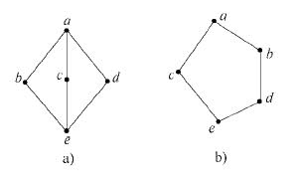
例
证明图中a）、b）所示的两个格都不是分配格。

Slide 61
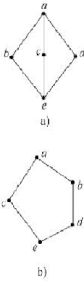
证明
在图a）、b）中都取b,c,d三个元素来验证。用“∧”和“∨”表示它们的交和并运算。
在图a）中，
b∧ (c∨d)＝b∧a＝b，
而 (b∧c)∨(b∧d)＝e∨e＝e。
在图b）中，
b∧(c∨d)＝b∧a＝b，
而 (b∧c)∨(b∧d)＝e∨d＝d。
因此，在图a）和图b）中都有：
b∧(c∨d)≠(b∧c)∨(b∧d)。
故它们都不是分配格。

Slide 62
证明
在图a）、b）中都取b,c,d三个元素来验证。用“∧”和“∨”表示它们的交和并运算。
在图a）中，
b∧ (c∨d)＝b∧a＝b，
而 (b∧c)∨(b∧d)＝e∨e＝e。
在图b）中，
b∧(c∨d)＝b∧a＝b，
而 (b∧c)∨(b∧d)＝e∨d＝d。
因此，在图a）和图b）中都有：
b∧(c∨d)≠(b∧c)∨(b∧d)。
故它们都不是分配格。

Slide 63
结论
一个格是分配格，当且仅当该格中没有任何子格与图中的两个五元素格中的任何一个同构。

Slide 64
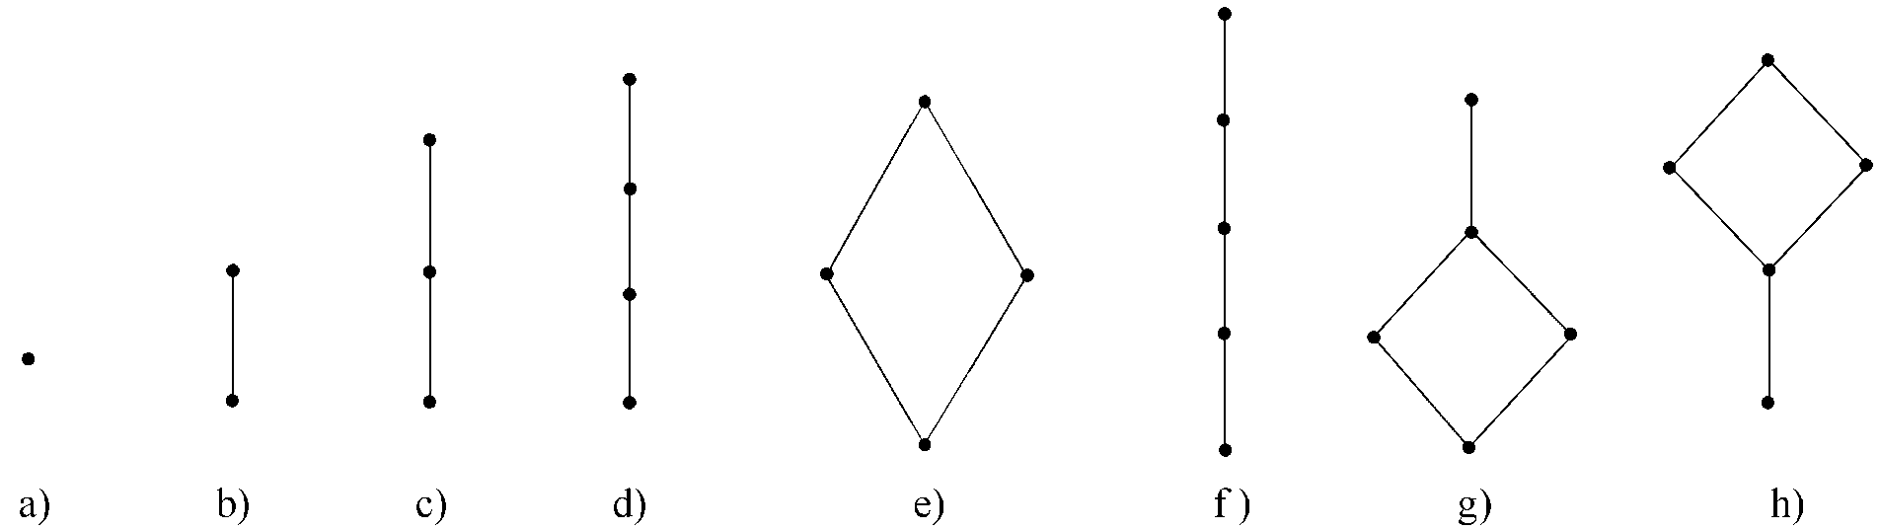
如图a）～h）所示的八个图都是分配格吗？
结论：1）四个元素以下的格都是分配格；
2）五个元素的格仅有两个格是非分配格(前一个页面中图a）、b)），其余三个格(上图中的图f、图g、图h)都是分配格。

Slide 65
定理17.9 设<L, ∨, ∧>是分配格，对于任何a,x,y∈L，如果a∨x＝a∨y且a∧x＝a∧y，则x＝y。
证明：x＝x∧ (a∨x) (吸收律)
＝x∧ (a∨y) (已知a∨x＝a∨y)
＝(x∧a)∨(x∧y) (分配律)
＝(a∧y)∨(x∧y) (已知a∧x＝a∧y)
＝y∧ (a∨x) (交换律，分配律)
＝y∧(a∨y) (已知a∨x＝a∨y)
＝y (吸收律)
注意，在定理17.9中， <L, ∨, ∧>是分配格，a∨x＝a∨y和a∧x＝a∧y三者缺一不可。

Slide 66
定理17.9 设<L, ∨, ∧>是分配格，对于任何a,x,y∈L，如果a∨x＝a∨y且a∧x＝a∧y，则x＝y。
证明：x＝x∧ (a∨x) (吸收律)
＝x∧ (a∨y) (已知a∨x＝a∨y)
＝(x∧a)∨(x∧y) (分配律)
＝(a∧y)∨(x∧y) (已知a∧x＝a∧y)
＝y∧ (a∨x) (交换律，分配律)
＝y∧(a∨y) (已知a∨x＝a∨y)
＝y (吸收律)
注意，在定理17.9中， <L, ∨, ∧>是分配格，a∨x＝a∨y和a∧x＝a∧y三者缺一不可。

Slide 67
有界格
定义17.8 设<L,≤>（或<L, ∨，∧>）是一个格，若存在元素a∈L，使得对任意x∈L，都有
a≤x(或x≤a)，
则称a为格<L,≤>的最小元(或最大元)，分别记为0(或1)，而具有最大元和最小元的格称为有界格。
根据最大元“1”和最小元“0”的定义，对任意x∈L，
1∧x＝x∧1＝x， 1∨x＝x∨1＝1
0∧x＝x∧0＝0， 0∨x＝x∨0＝x

Slide 68
有界格
定义17.8 设<L,≤>（或<L, ∨，∧>）是一个格，若存在元素a∈L，使得对任意x∈L，都有
a≤x(或x≤a)，
则称a为格<L,≤>的最小元(或最大元)，分别记为0(或1)，而具有最大元和最小元的格称为有界格。
根据最大元“1”和最小元“0”的定义，对任意x∈L，
1∧x＝x∧1＝x， 1∨x＝x∨1＝1
0∧x＝x∧0＝0， 0∨x＝x∨0＝x

Slide 69
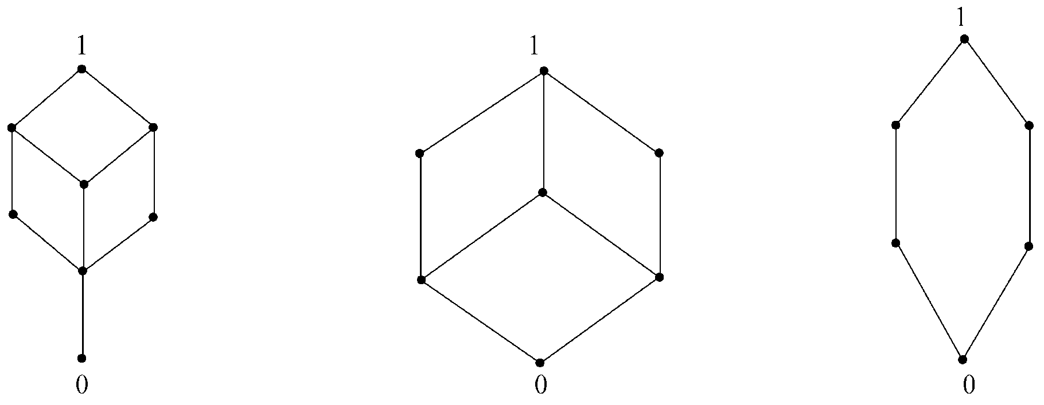
例
如下图a、b、c所示的格是有界格，其最大元和最小元都是1，0。
有限格一定是有界格。但一个有界格则不一定是有限格，如<[0,1]，≤>。

Slide 70
例
如下图a、b、c所示的格是有界格，其最大元和最小元都是1，0。
图12-3．2
有限格一定是有界格。但一个有界格则不一定是有限格，如<[0,1]，≤>。

Slide 71
有补格
定义17.9、17.10 设<L,∨,∧>为有界格，1和0分别为它的最大元和最小元，对于∀a∈L。如果存在b∈L，使得：
a∧b＝0，a∨b＝1（同时成立），
则称a和b互为补元。若对任意a∈L，都有补元
存在，则称<L,∨,∧>为有补格。

Slide 72
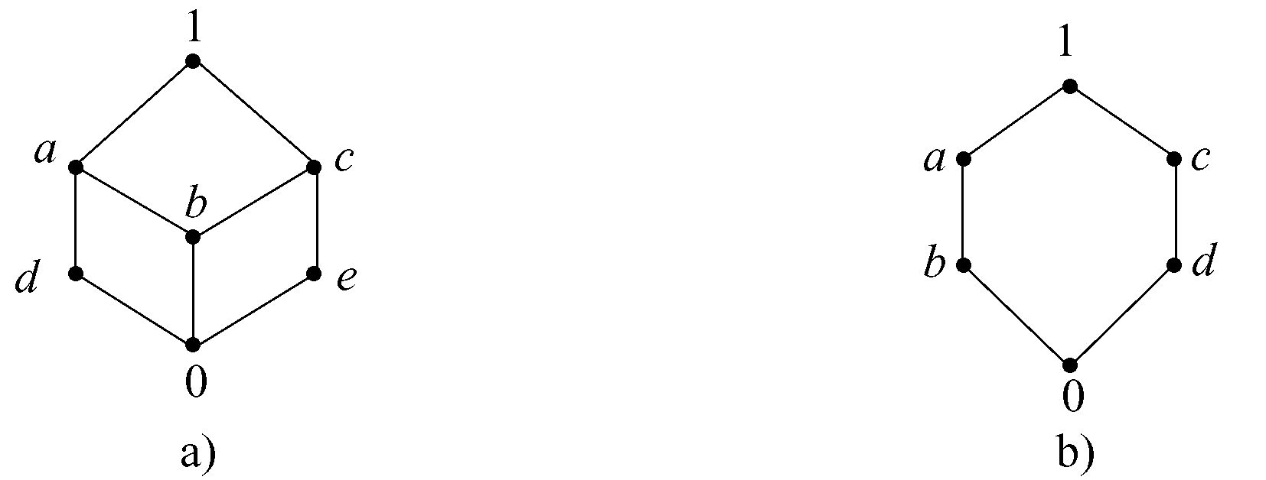
例
如下图所示的图，求其所有元素的补元(如果有的话)。

Slide 73
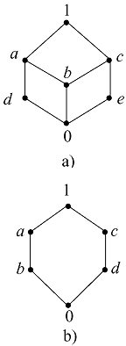
对于图 a（这里设x的补元为x’）
0'＝1，1'＝0，a'＝e，d'＝c，d'＝e，
c'＝d，e'＝a，e'＝d，b无补元。
对于图 b
0'＝1， 1'＝0， a'＝d， a'＝c，
b'＝d， b'＝c， c'＝a， c'＝b，
d'＝a， d'＝b
因此图 a不是有补格，图 b是有补格。
补元如果存在，不一定唯一，那么，在什么条件下可以保证补元是唯一的呢？

Slide 74
对于图 a（这里设x的补元为x’）
0'＝1，1'＝0，a'＝e，d'＝c，d'＝e，
c'＝d，e'＝a，e'＝d，b无补元。
对于图 b
0'＝1， 1'＝0， a'＝d， a'＝c，
b'＝d， b'＝c， c'＝a， c'＝b，
d'＝a， d'＝b
因此图 a不是有补格，图 b是有补格。
补元如果存在，不一定唯一，那么，在什么条件下可以保证补元是唯一的呢？

Slide 75
对于图 a（这里设x的补元为x’）
0'＝1，1'＝0，a'＝e，d'＝c，d'＝e，
c'＝d，e'＝a，e'＝d，b无补元。
对于图 b
0'＝1， 1'＝0， a'＝d， a'＝c，
b'＝d， b'＝c， c'＝a， c'＝b，
d'＝a， d'＝b
因此图 a不是有补格，图 b是有补格。
补元如果存在，不一定唯一，那么，在什么条件下可以保证补元是唯一的呢？

Slide 76
定理17.10 在有补分配格(既是有补格又是分配格，简称为有补分配格)<L,∨,∧>中，如元素∀a∈L有补元存在，则此元素的补元必唯一。
证明：
设a有两个补元b和c，由补元的定义知：
a∧b＝0＝a∧c，a∨b＝1＝a∨c
由消去律（分配格所具有）知，b＝c。

Slide 77
定理17.10 在有补分配格(既是有补格又是分配格，简称为有补分配格)<L,∨,∧>中，如元素∀a∈L有补元存在，则此元素的补元必唯一。
证明：
设a有两个补元b和c，由补元的定义知：
a∧b＝0＝a∧c，a∨b＝1＝a∨c
由消去律（分配格所具有）知，b＝c。

Slide 78
定理17.11、17.12 （教材p206）
设<L,∨,∧>是有补分配格，“≤”是该格的自然偏序，则对任意a,b∈L，都有
； (对合律)
；
；
a≤b ⇔ ⇔ 。
(De Morgan律)

Slide 79
17.4 布尔代数

Slide 80
布尔代数
定义 称有补分配格<B,∨,∧>为布尔格。
在有补分配格中每个元都有补元而且补元唯一，则可以将求元素的补元“ˉ”作为一种一元运算，则此布尔格<B,∨,∧>可记为<B,∨, ∧,ˉ,0,1>，此时，称<B,∨, ∧,ˉ,0,1>为布尔代数。（突出了代数特征）
若一个布尔代数的元素个数是有限的，则称此布尔代数为有限布尔代数。

Slide 81
布尔代数
定义 称有补分配格<B,∨,∧>为布尔格。
在有补分配格中每个元都有补元而且补元惟一，则可以将求元素的补元“ˉ”作为一种一元运算，则此布尔格<B,∨,∧>可记为<B,∨, ∧,ˉ,0,1>，此时，称<B,∨, ∧,ˉ,0,1>为布尔代数。（突出了代数特征）
若一个布尔代数的元素个数是有限的，则称此布尔代数为有限布尔代数。

Slide 82
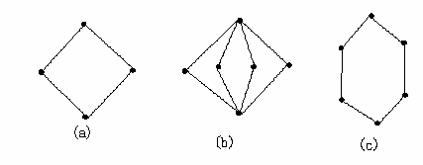
例
如图(a)、(b)、(c)所示的图中，图(a)是一个布尔代数，但图(b)、(c)都不是布尔代数。
补元不唯一
？

Slide 83
布尔代数的性质
布尔代数是有补分配格，有补分配格<B，∨，∧>必须满足：
是格
分配律成立
有最大元和最小元（有界）；
每个元的补元存在；
最大元1和最小元0可以用下面的同一律和零律来描述：在L中存在两个元素0和1，使得对任意a∈L，有：
a∧1＝a，a∨0＝a；a∨1＝1，a∧0＝0。

Slide 84
补元的存在可以用下面的互补律来描述：
对任意a∈L，存在 ∈L，使得
a∧ ＝0，a∨ ＝1。
从本章17.1节知道格可以用交换律、结合律、吸收律、幂等律来描述。
有补分配格就必须满足交换律、结合律、吸收律、幂等律、分配律、同一律、零律、互补律、消去律、 De Morgan律、有界性。

Slide 85
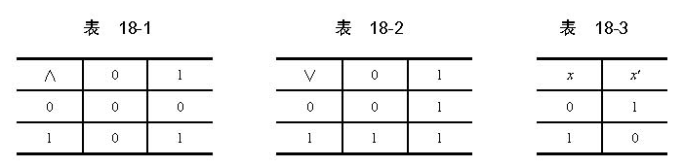
例
设B＝{0,1}，B上的运算∧、∨和ˉ分别由表17-1、表17-2和表17-3给出，不难证明<B,∧,∨,ˉ,0,1>是布尔代数，习惯上称之为电路代数，它是Hasse图为链的惟一的布尔代数。
表17–1
表17–2
表17–3

Slide 86
设S为任意集合，2^{S}是S的幂集，∩、∪和-分别是集合的交、并和补运算，容易证明 <2^{S}，∩,∪,⁻,Φ,S>是布尔代数，称之为集合代数。如果S为n个元素的有限集，则2^{S}有2^{n}个元素，该布尔代数的Hasse图为n维立方体图。
设S为含有n个命题变元的命题公式集合，∧、∨和┐分别表示命题公式的合取、析取和否定运算，F和T分别表示恒真式和恒假式，显然<S,∧,∨,┐,F,T>是布尔代数，称之为命题代数。

Slide 87
设S为任意集合，2^{S}是S的幂集，∩、∪和-分别是集合的交、并和补运算，容易证明 <2^{S}，∩,∪,⁻,Φ,S>是布尔代数，称之为集合代数。如果S为n个元素的有限集，则2^{S}有2n个元素，该布尔代数的Hasse图为n维立方体图。
设S为含有n个命题变元的命题公式集合，∧、∨和┐分别表示命题公式的合取、析取和否定运算，F和T分别表示恒真式和恒假式，显然<S,∧,∨,┐,F,T>是布尔代数，称之为命题代数。

Slide 88
设B_{n}是由0和1组成的n重组的集合，记
a＝<a₁,a₂,…,a_{n}>，b＝<b₁,b₂,…,b_{n}>，
0_{n}＝<0,0,…,0>，1_{n}＝<1,1,…,1>
在B_{n}上定义运算∧、∨和－，对任意a,b∈B_{n}，
a∧b＝<a₁∧b₁,a₂∧b₂,…,a_{n}∧b_{n}>
a∨b＝<a₁∨b₁,a₂∨b₂,…,a_{n}∨b_{n}>
a＝<┐a₁,┐a₂,…,┐a_{n}>
这里∧、∨和┐分别是对{0,1}的位与、位或和位否运算，则<B_{n},∨,∧,—,0_{n},1_{n}>是布尔代数，称之为开关代数。

Slide 89
设B_{n}是由0和1组成的n重组的集合，记
a＝<a₁,a₂,…,a_{n}>，b＝<b₁,b₂,…,b_{n}>，
0_{n}＝<0,0,…,0>，1_{n}＝<1,1,…,1>
在B_{n}上定义运算∧、∨和－，对任意a,b∈B_{n}，
a∧b＝<a₁∧b₁,a₂∧b₂,…,a_{n}∧b_{n}>
a∨b＝<a₁∨b₁,a₂∨b₂,…,a_{n}∨b_{n}>
a＝<┐a₁,┐a₂,…,┐a_{n}>
这里∧、∨和┐分别是对{0,1}的位与、位或和位否运算，则<B_{n},∨,∧,—,0_{n},1_{n}>是布尔代数，称之为开关代数。

Slide 90
定义17.11 在布尔格〈B，≤〉中，直接盖住最小元0的元素称为原子。
解释：
即a是格中的原子，则不能存在元素b使得0＜b＜a。
例如在幂集格〈2^{S}，⊆〉中，由S中单元素构成的子集都是原子，其余的就不是原子。

Slide 91
定义17.11 在布尔格〈B，≤〉中，直接盖住最小元0的元素称为原子。
解释：
即a是格中的原子，则不能存在元素b使得0＜b＜a。
例如在幂集格〈2^{S}，⊆〉中，由S中单元素构成的子集都是原子，其余的就不是原子。

Slide 92
（教材P207）
定理17.14 在有限布尔代数：
<B,∨, ∧,ˉ,0,1>中，a、b是不同原子，x、y是任意元素，则：
a∧b=0；
a≤x 和 a≤ 两式中有且仅有一式成立；
a≤x∨y 当且仅当a≤x或者a≤y 。

Slide 93
（教材P207）
定理17.15 设由有限布尔代数<B,∨, ∧,ˉ,0,1>的全体原子构成的集合为S={a₁,a₂, … ,a_{n}}，则对B中任何不是0的元素x，存在a_{i1},a_{i2}, … ,a_{ik}∈S，使得：
x= a_{i1}∨a_{i2}∨ …∨a_{ik}
并且当不计原子在式中出现的顺序时，这种表示是唯一的。
此定理表明：一个布尔代数完全由它的原子决定。

Slide 94
教材P208
定理17.16 设A是以S={a₁,a₂, … ,a_{n}}为原子集的布尔代数<A,∨, ∧,_{ˉ},0,1>，B是以 V={b₁,b₂, … ,b_{n}}为原子集的布尔代数<B, ∪, ∩, ,0′,1′>，则必存在双射f：A→B，使得对A中的任意元素x、y，下列式子成立：
f(x∨y)＝f(x)∪f(y)，
f(x∧y)＝f(x)∩f(y)，
f就是布尔同构映射

Slide 95
推论17.16.1
设<B,∨,∧,ˉ,0,1>是一个具有n个原子的布尔代数，则<B,∨, ∧,ˉ,0,1>与n元集S所对应的幂集代数<2^{S};∩,∪,－,Φ,S>同构。
具有n个原子的布尔代数的元素个数必为2^{n}。
具有相同原子数目的布尔代数都是同构的。

Slide 96
17.5 布尔表达式
定义 设<B,∨, ∧,ˉ,0,1>是一个布尔代数， B中的元素称为布尔常元；取值于B中元素的变元称为布尔变元。在B上的布尔表达式定义如下：
B中任何一个布尔常元是布尔表达式；
B中任何一个布尔变元是布尔表达式；
如果e₁和e₂是布尔表达式，则 、e₁∧e₂、e₁∨e₂也是布尔表达式；
只有有限次使用1)、2)和3)所构造的符号串才是布尔表达式。

Slide 97
例 设<B,∨, ∧,ˉ,0,1>是一个布尔代数，B＝{0,1,a,b}，则
0，1，a，b，a∨b，1∧(x∨y)，
( ∨y)∧(z∨b)，(a∧b)∨( ∧y∧z)
等都是布尔表达式，其中x,y,z是布尔变元。

Slide 98
定义 设<B,∧,∨,ˉ,0,1>是一个布尔代数，一个从B^{n}到B的函数，如果能够用该布尔代数上的布尔表达式表示，则称这个函数为布尔函数。

Slide 99
例
(x₁,x₂,x₃) | f₁(x₁,x₂,x₃)
(0，0，0) | 1
(0，0，1) | 1
(0，1，0) | 0
(0，1，1) | 0
(1，0，0) | 1
(1，0，1) | 0
(1，1，0) | 0
(1，1，1) | 1
设
<｛0,1｝,∧,
∨,ˉ,0,1>
是一个布尔代数，
右表所给出的从B³到B的函数f₁(x₁,x₂,x₃)是否为布尔函数？

Slide 100
该表所给出的从B³到B的函数f₁(x₁,x₂,x₃)是布尔函数，它可表示为：
f₁(x₁,x₂,x₃)
＝( ₁∧ ₂∧ ₃)∨( ₁∧ ₂∧x₃)
∨(x₁∧ ₂∧ ₃)∨(x₁∧x₂∧x₃)。

Slide 101
习题
P₂₁₄
1、5（1）、6、8（1）、10

